Slide 1
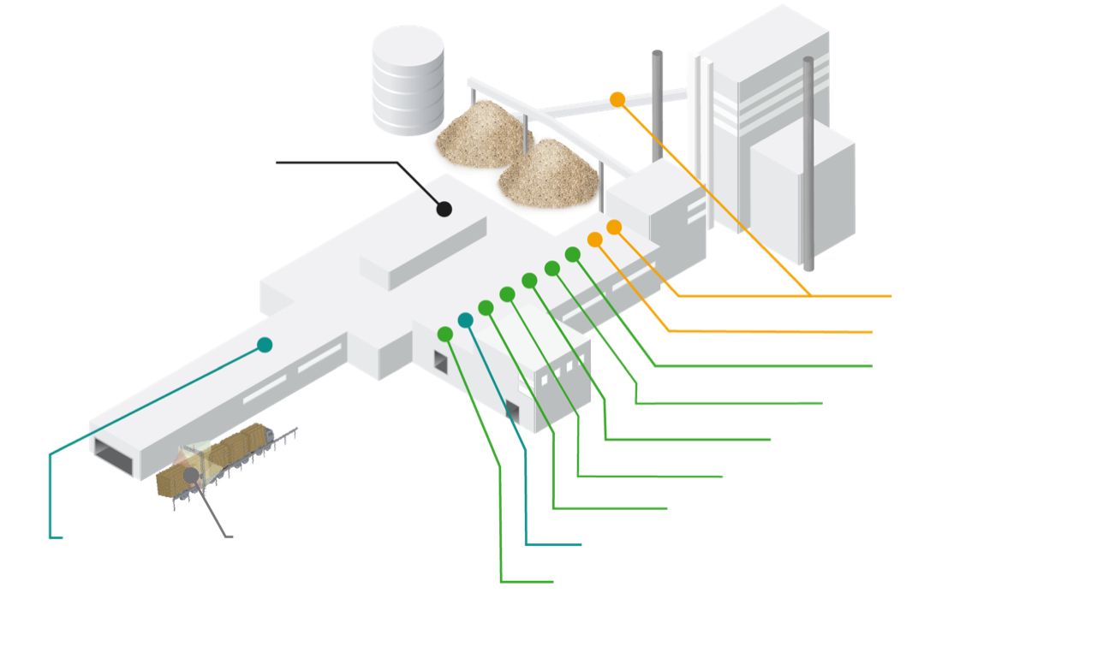
OPTIMERING AV MATERIALBEHANDLING FRÅN PORT TILL KOKARE
Teknosavo Oy
Teknosavo har specialiserat sig på optimerings- och online-mätsystemen för material-behandling samt på processer för ved och flishantering.
Företaget har levererat mätsystemen till hundratals produktionsannläggningar runt om i världen från året 1988.
ReportSmart
ChipSmart 3D
ChipSmart 2D
LogSmart
BarkSmartTM
ISO 9001
SoundSmartTM
StoneSmartTM
Truck measurement station
ProfiSmartTM
FeedSmart
QS Measurement
FillSmart

Slide 2
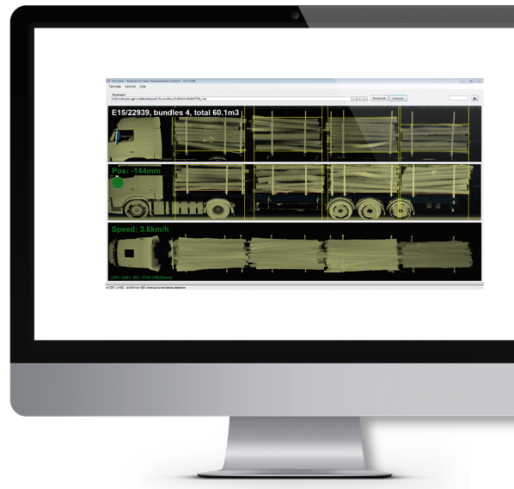
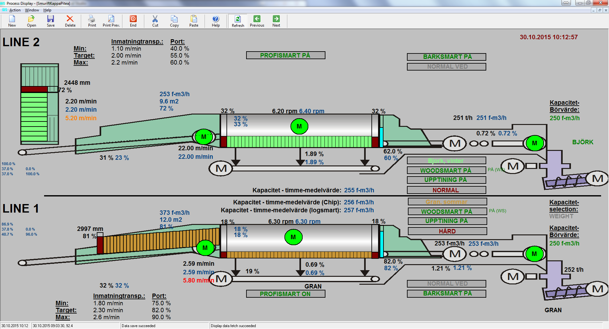
WOODSMARTTM SERVICE
WoodSmartTM är optimeringssystem för barkningsprocess med fast månadspris. För kunderna menar det jämn produktion, renare flis och mindre vedförlust. WoodSmartTM –helhetsservice omfattar kundsupport samt uppdateringar, service och reservdelar som behövs.
50 %
MINDRE MATERIALSVINN
ENERGIBESPARING ÄVEN
30 %
EFFEKTIVITETS-GRARANTI UNDER HELA AVTALSPERIODEN
ÅRLIG TOTAL
INBESPARING
1,2 MN€
(Kapacitet 600 000 t/år)

Slide 3
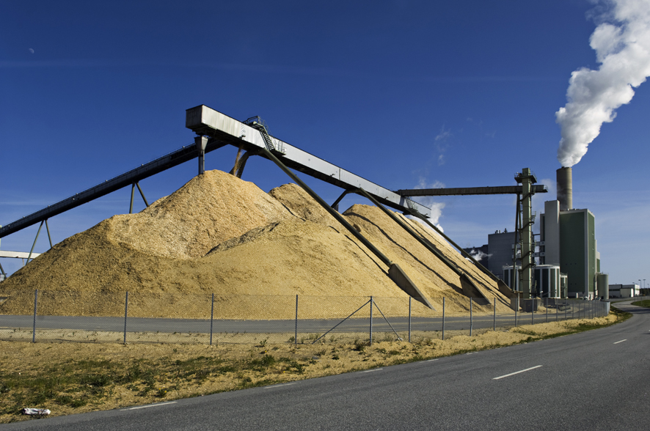
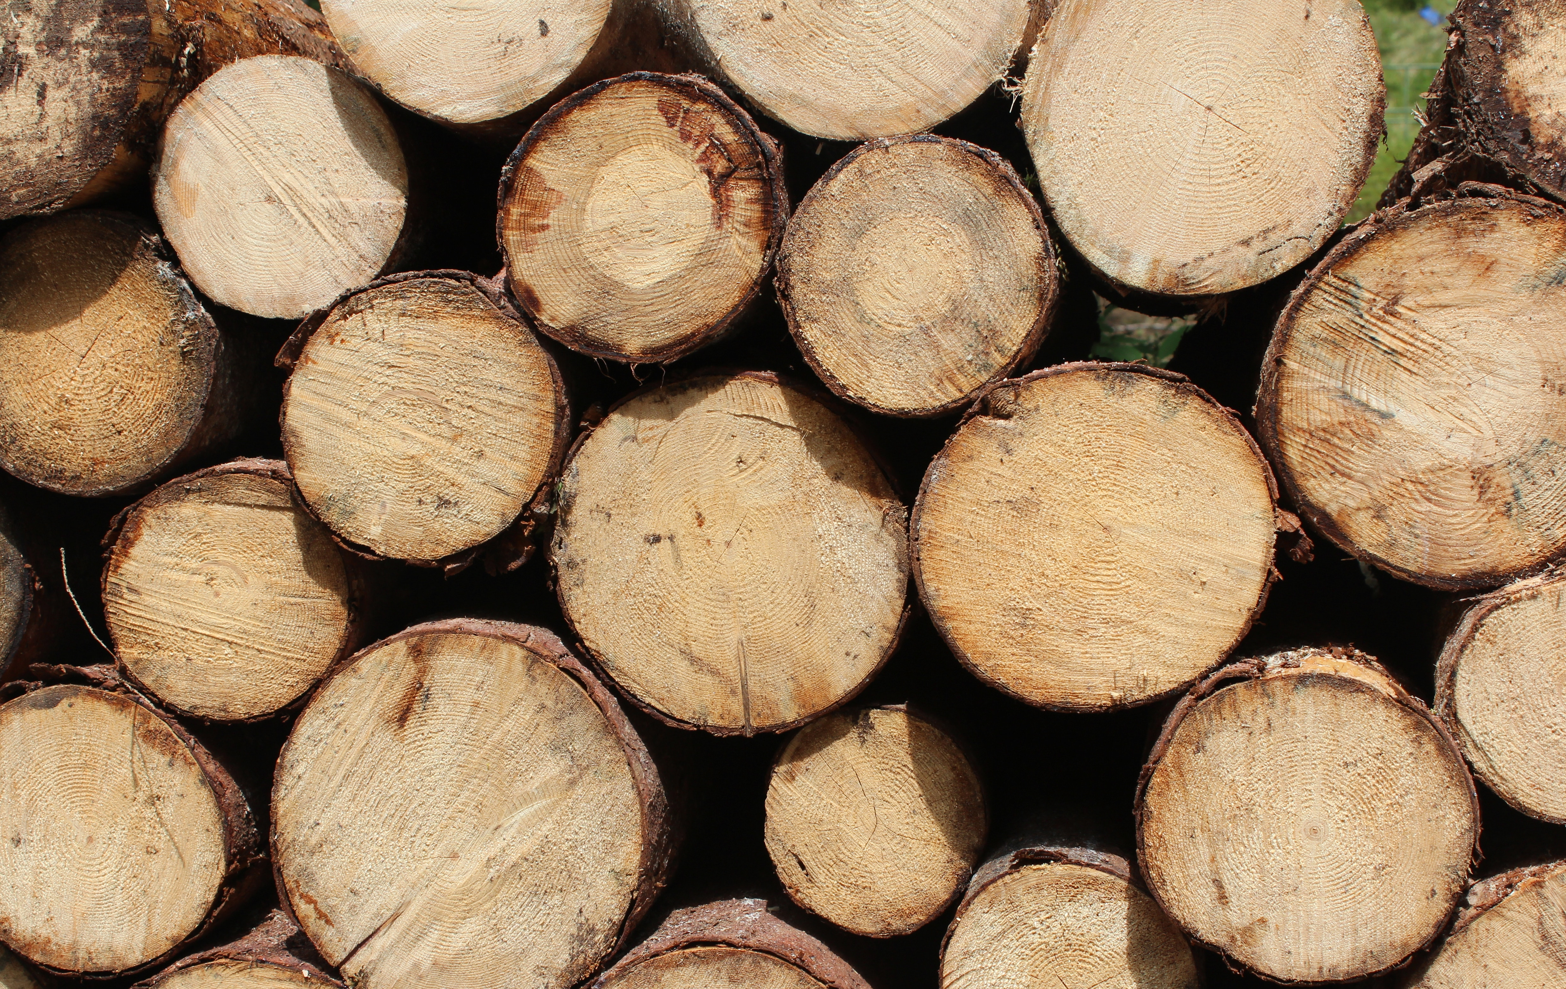
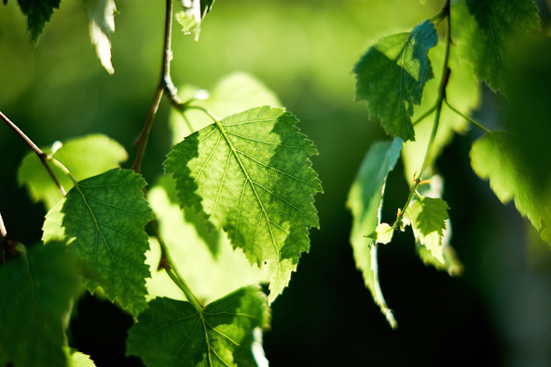
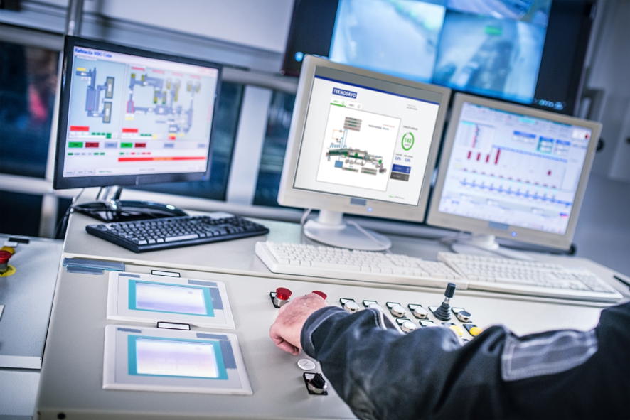
VARFÖR WOODSMARTTM?
Effektivitet och responsibilitet i det samma
Jämn produktion
Mindre vedförlust
Energibesparingar
Fortlöpande kundsupport
Avbarkningens styrteknik möjliggör en jämn produktion. I undantags-situationer reagerar systemet omedelbart, och driftstoppen kan minimeras.
En exakt och optimerad avbarkning minskar vedförlust, ger en hög renhetsgrad och resulterar i avsevärda besparingar.
Avbarkningens elförbrukning minskar genom automation med upp till 30 %, eftersom trummans varvtal kan sänkas. Energibesparingar uppstår också via upptiningsenergin, eftersom energiför-brukningen regleras efter behov.
Teknisk support säkerställer att processen fungerar utan störningar och förebygger driftstopp. Servicen garanterar också snabba reservdels­leveranser.

Slide 4
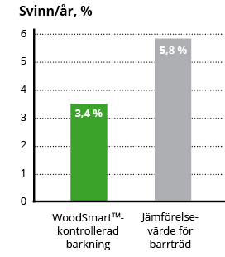
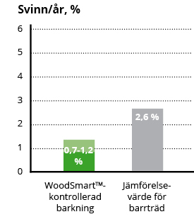
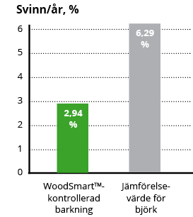
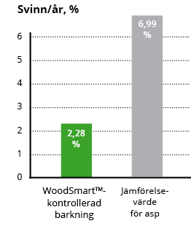
EXEMPEL PÅ CASE
Årlig besparing i form av minskat svinn
FABRIK 1
Årlig besparing 370 000 €
Minskning i svinnet 2,4 %
Barkningsvolym 1,5 mn. m³/år
Barrträd
FABRIK 2
Årlig besparing 600 000 - 790 000 €
Minskning i svinnet 1,4-1,9 %
Barkningsvolym 1,4 mn. m³/år
Barrträd
FABRIK 3
Årlig besparing 260 000 €
Minskning i svinnet 3,35 %
Barkningsvolym 750 000 m³/år
Björk
FABRIK 4
Årlig besparing 370 000 €
Minskning i svinnet 4,71 %
Barkningsvolym 750 000 m³/år
Asp

